Slide 1
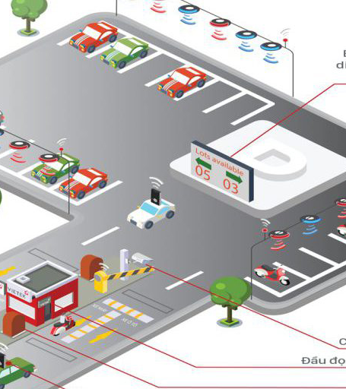
Dự án quản lý bãi đỗ xe oto
Phạm Hiếu - 106230082
Nguyễn Công Hoàng Bảo - 106230070
Lớp HP: 23.38A
Lớp SH: 23DT1

Slide 2
1.Mục tiêu dự án:
Đảm bảo an ninh, an toàn cho người có nhu cầu đỗ xe.
Dễ dàng kiểm soát xe ra, vào.
Giảm thiểu các vụ trộm xe và các tội phạm liên quan.
Góp phần tăng cường quản lý giao thông, giảm thiểu ùn tắc giao thông, trật tự đô thị.
Thực hiện hệ thống tổ chức, quản lý, phát triển công nghệ, nâng qua hiệu quả kinh doanh

Slide 3
2.Chức năng dự án:
Cung cấp không gian đỗ xe an toàn và thuận tiện:
Bãi đỗ xe cần đảm bảo đủ không gian để ô tô dễ dàng ra vào và đỗ mà không gây cản trở cho các phương tiện khác.
Đảm bảo an toàn cho người điều khiển và hành khách khi ra vào và rời khỏi bãi đỗ.
Hệ thống quản lý thông minh:
Cài đặt hệ thống quản lý thông minh để theo dõi số lượng xe đỗ, quản lý việc thu phí và cung cấp thông tin về tình trạng bãi đỗ.
An ninh và an toàn:
Đảm bảo an ninh cho xe và tài sản của người dùng.
Cài đặt hệ thống giám sát an ninh, bảo vệ chống trộm và hạn chế việc truy cập trái phép.

Slide 4
3. Phân công công việc:
 |  | Nguyễn Công Hoàng Bảo | Phạm Hiếu
Ý tưởng: | 5% | 2 | 3
Tìm tài liệu, tổng hợp tài liệu: | 10% | 5 | 5
Lập trình: | 50% | 25 | 25
Kiểm thử (test): | 15% | 8 | 7
Báo cáo: | 15% | 7 | 8
Upload Github (nếu có): | 5% | 3 | 2
Tổng cộng: |  | 50 | 50

Slide 5
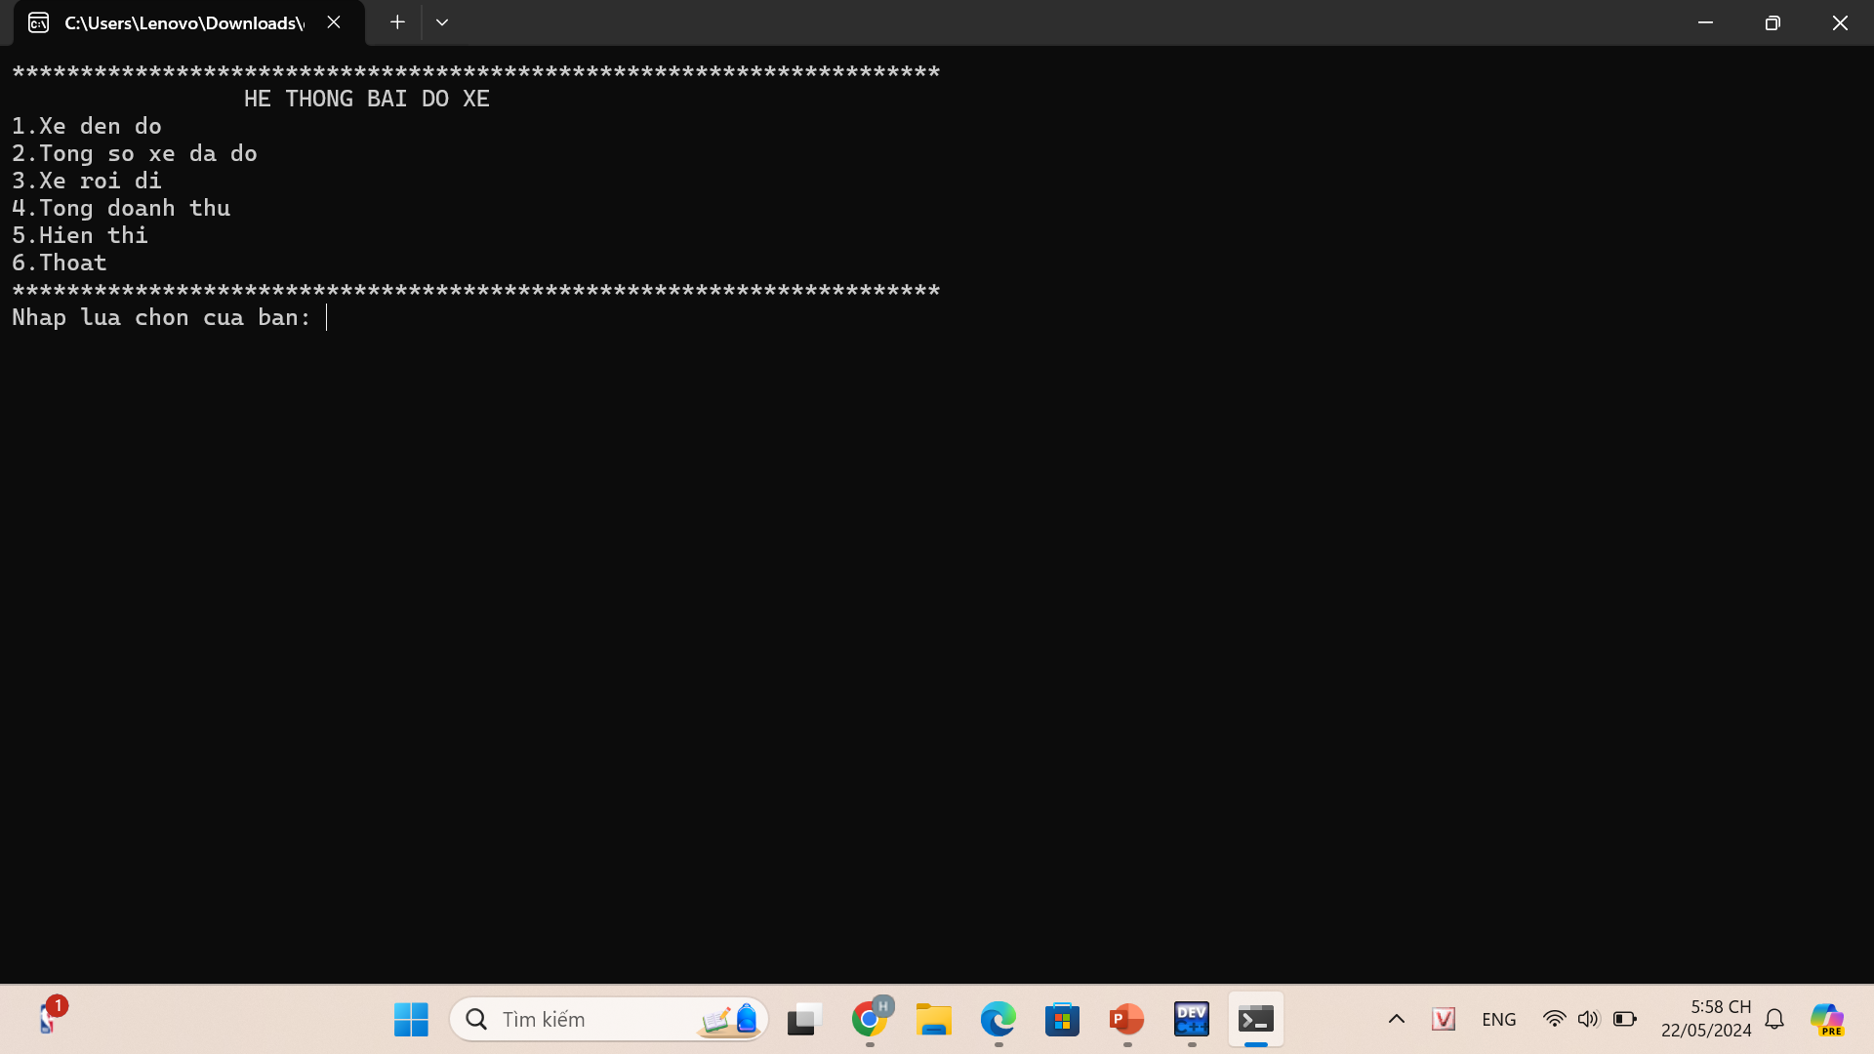
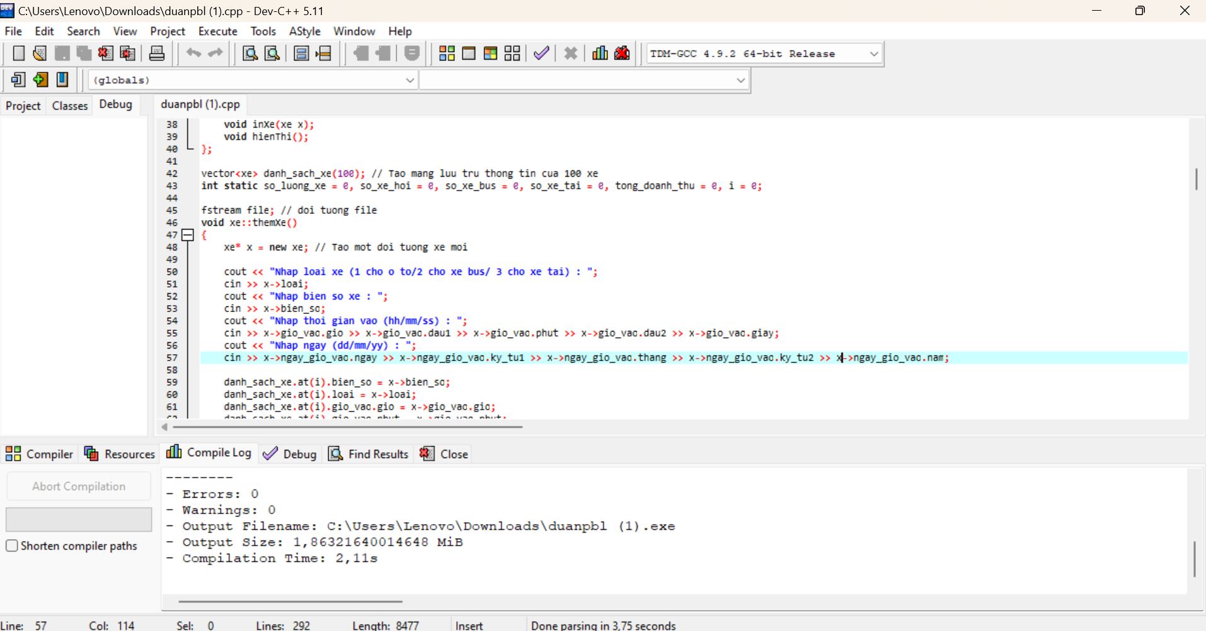
4. Một số hình ảnh phụ lục code

Slide 6
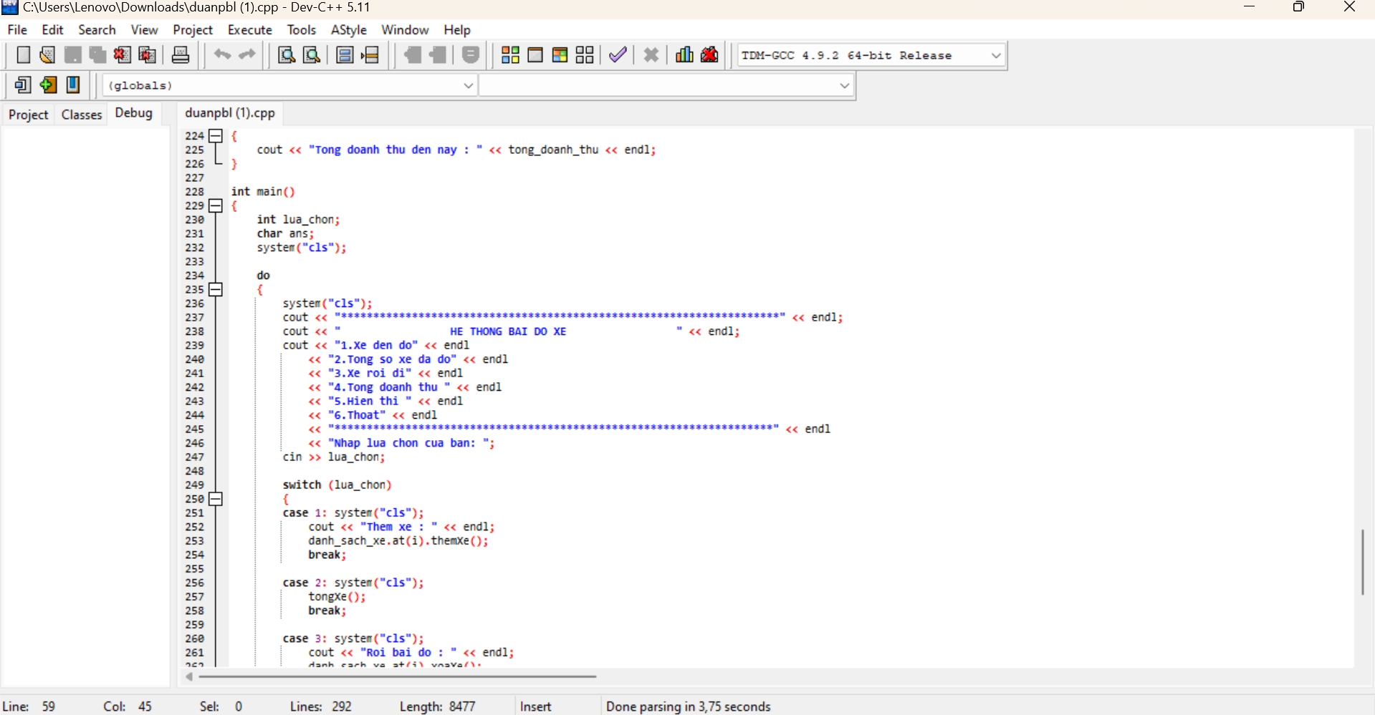
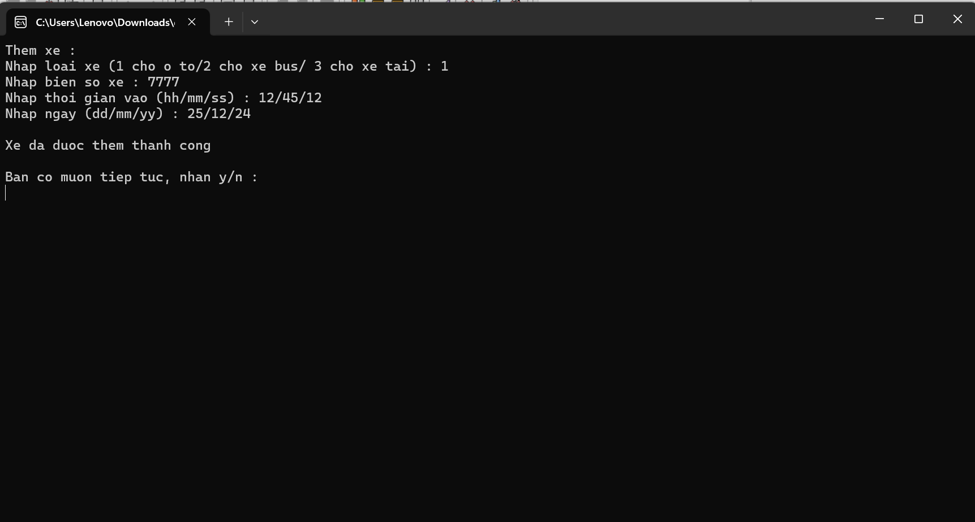

Slide 7
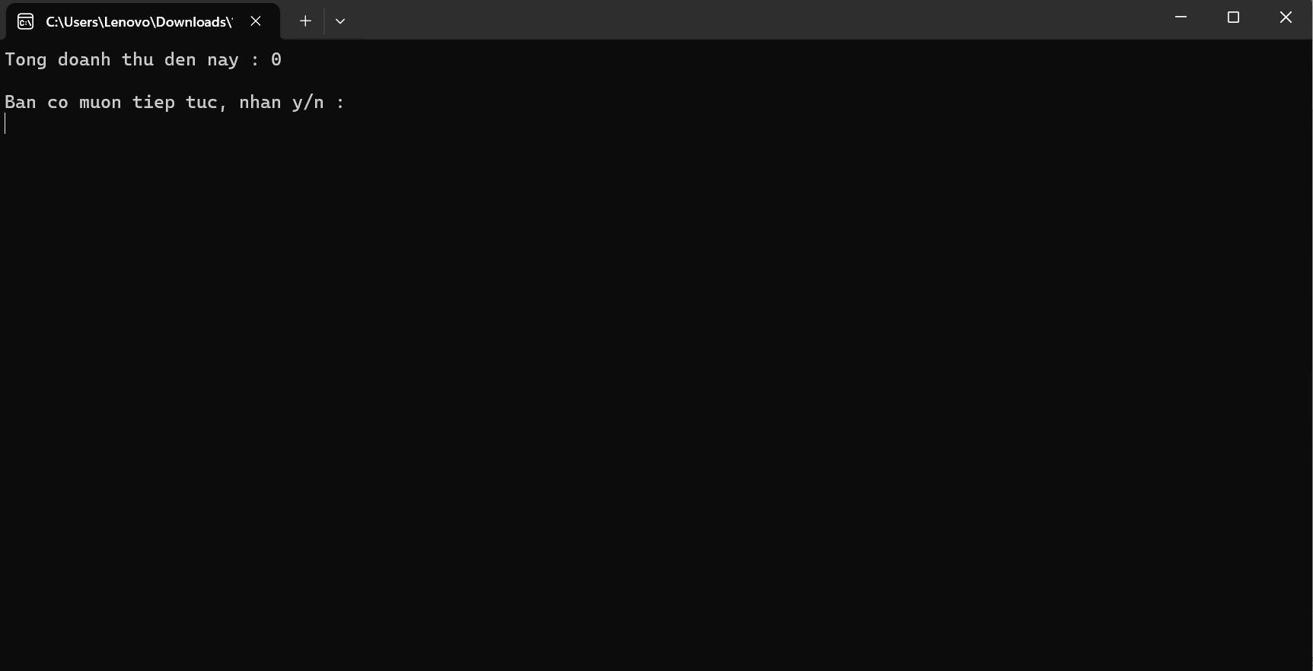
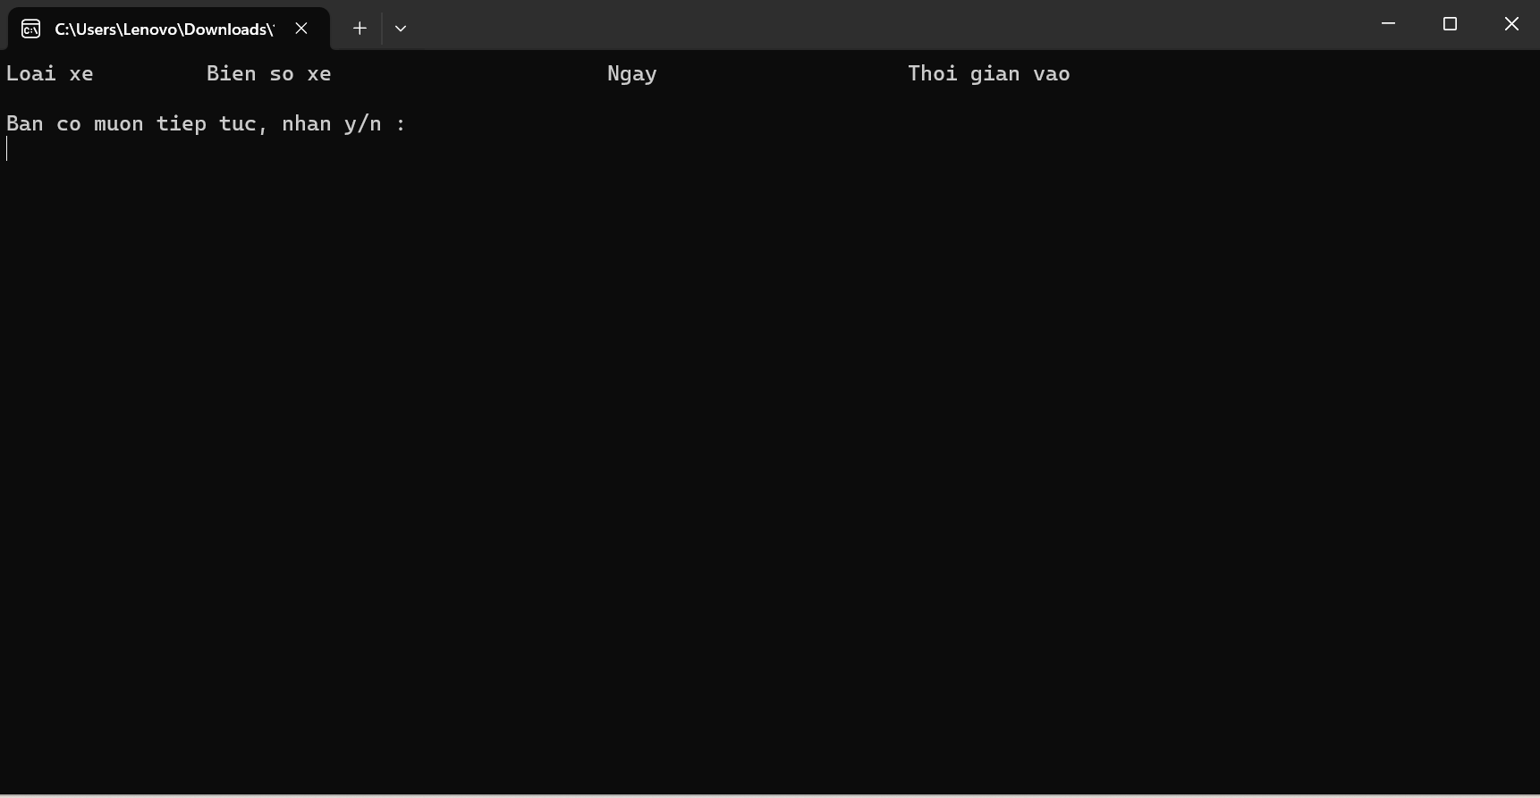

Slide 8
https://github.com/PhamHieu1809/Car-parking-project

